Slide 1
МКОУ «Каякентская средняя общеобразовательная школа №3»
ВИЗИТНАЯ КАРТОЧКА
СОЦИАЛЬНОГО ПЕДАГОГА
Камаловой Минажат
Керимовны
Адрес школы:Каякентский район,
село Каякент ул.Шихсаидова 65 а

Slide 2
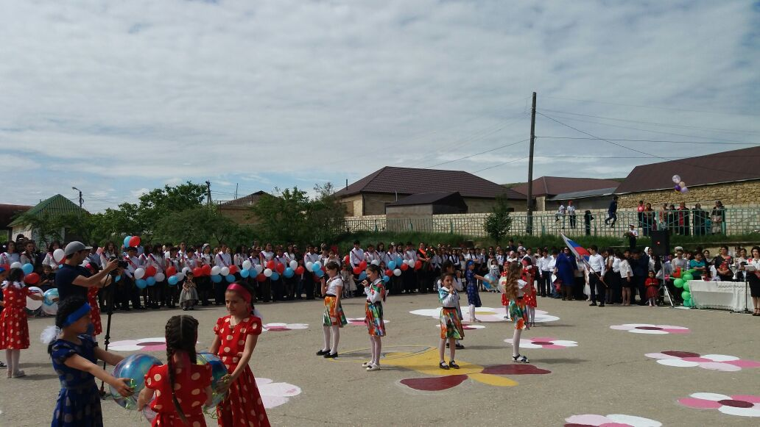

Slide 3
«Вы знаете, мне по-прежнему,
вериться, Что если останется жить Земля, Высшим достоинством
Человечества
Станут когда-нибудь учителя»
Р .Рожденственский

Slide 4
Давным- давно известно
утверждение,
Что, если кто родился, то
всегда
В начале ночи в день его
рождения
На небе загорается звезда.

Slide 5
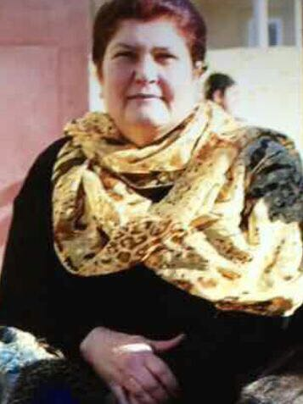
Моя звезда загорелась 29 сентября 1966 года.
Мне посчастливилось родиться в одном из красивейших мест на земле. Я родилась в Каякентском районе , в селе Каякент, где много красивых гор покрытых соснами .

Slide 6
Работаю в МКОУ «Каякентская средняя общеобразовательная школа №3» С 1 сентября 2005 года. Имею соответствие по данной должности.
Я – социальный педагог.

Slide 7
Закончила:
Дагестанский государственный педагогический институт.
Специальность - «Учитель русского языка и
литературы»
Общий стаж работы - 33 года
Педагогический стаж - 28 лет
В должности социального педагога - 12 лет

Slide 8
Мое педагогическое кредо:
Чужих детей не бывает.
Мое жизненное кредо:
Все мелочи пройдут- запомнятся основы,
И будут наши дни прекрасны и легки
Я всюду за собой таскаю лишь три слова.
Живу- Благодаря, Согласно, Вопреки
Главная моя педагогическая задача-
Социальная защита здоровья, гражданских прав и
интересов школьников

Slide 9
В своей работе использую современные
педагогические технологии:
-Информационно- коммуникационные.
-Личностно-ориентировочные.
-Игровые технологии.
-Технологию-сотрудничества.
-Здоровьесберегающие технологии.
-Технологию сотрудничества.

Slide 10
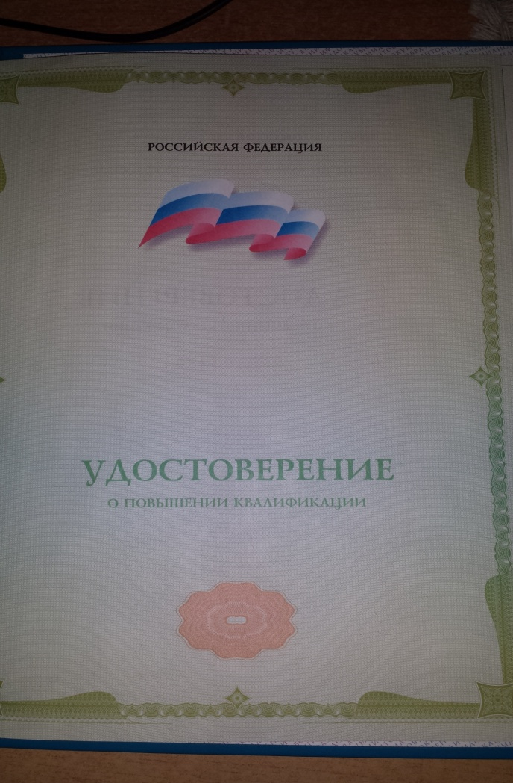
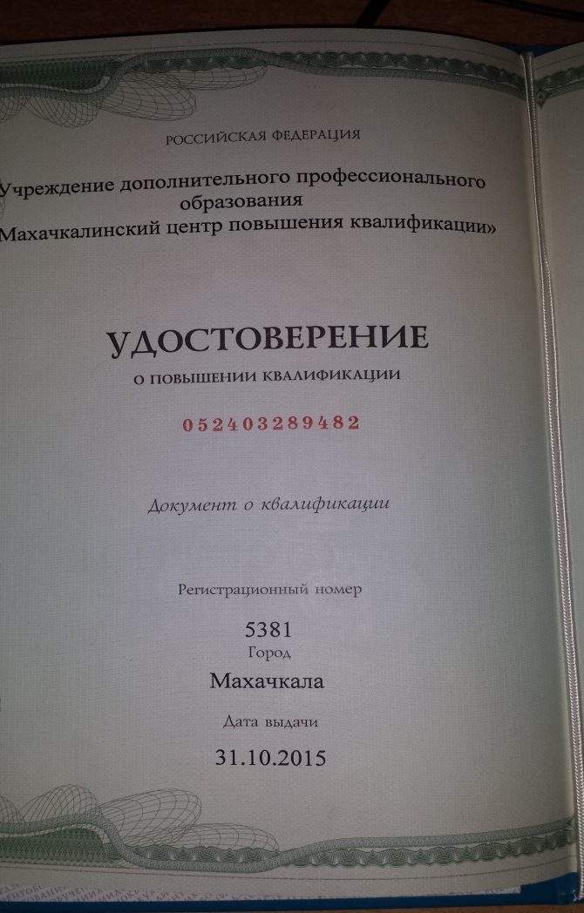
Курсы повышения квалификации

Slide 11
В воспитательной работе считаю главным: понимание ребенка (проникновение в его внутренний мир) признание ребенка (право быть самим собой) принятие ребенка (положительное к нему отношение)

Slide 12
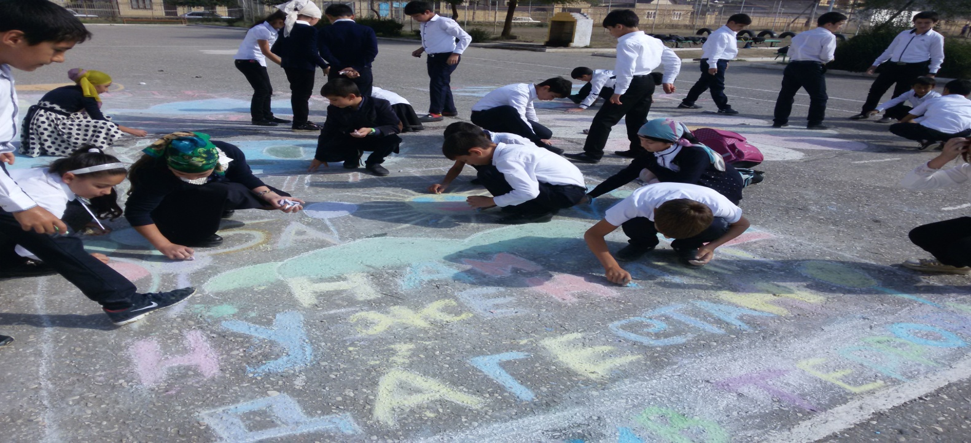
Мероприятия, проводимые в школе.

Slide 13
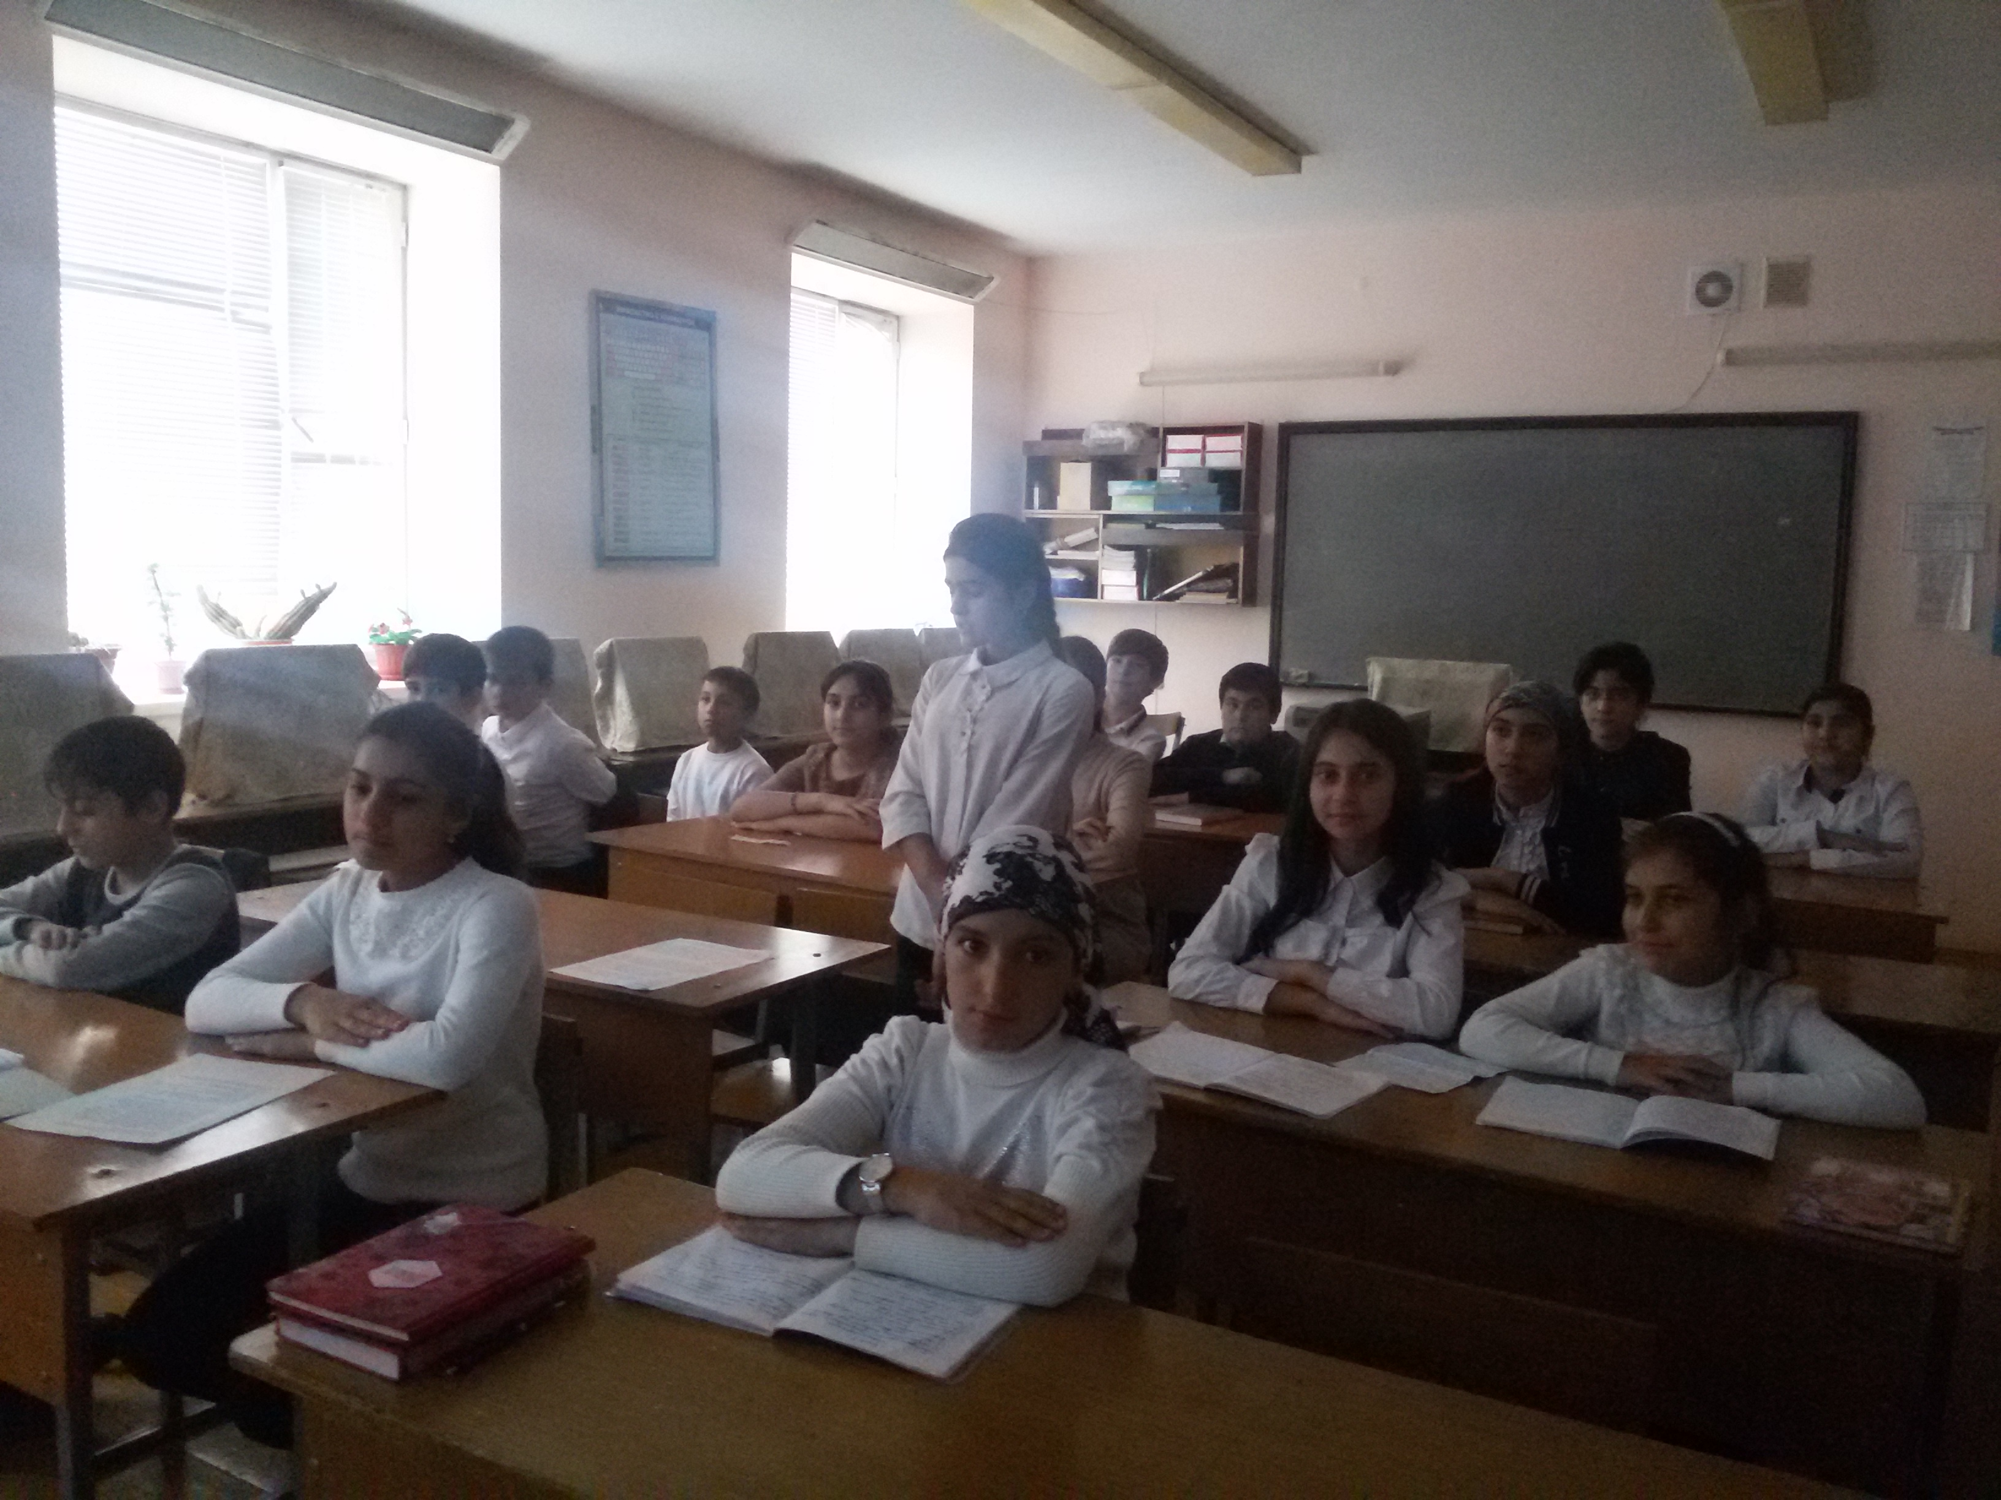

Slide 14
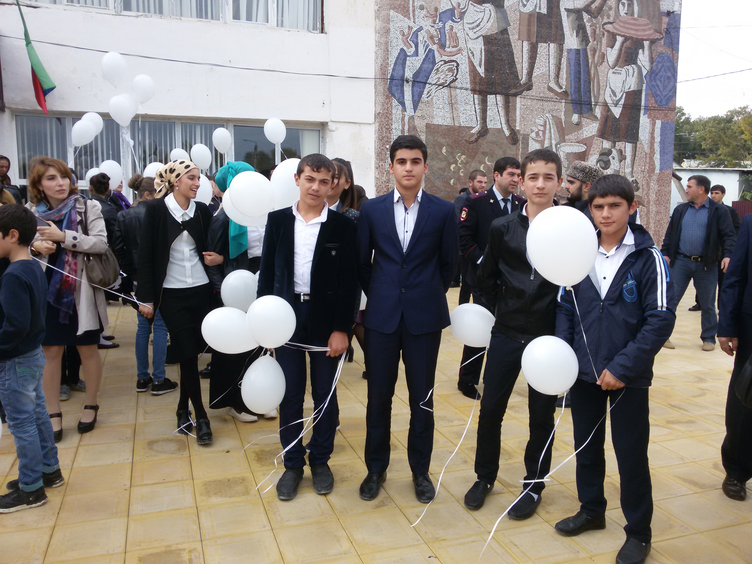

Slide 15
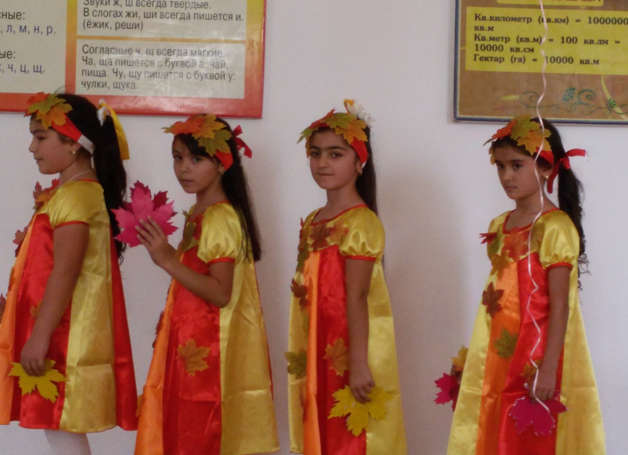

Slide 16
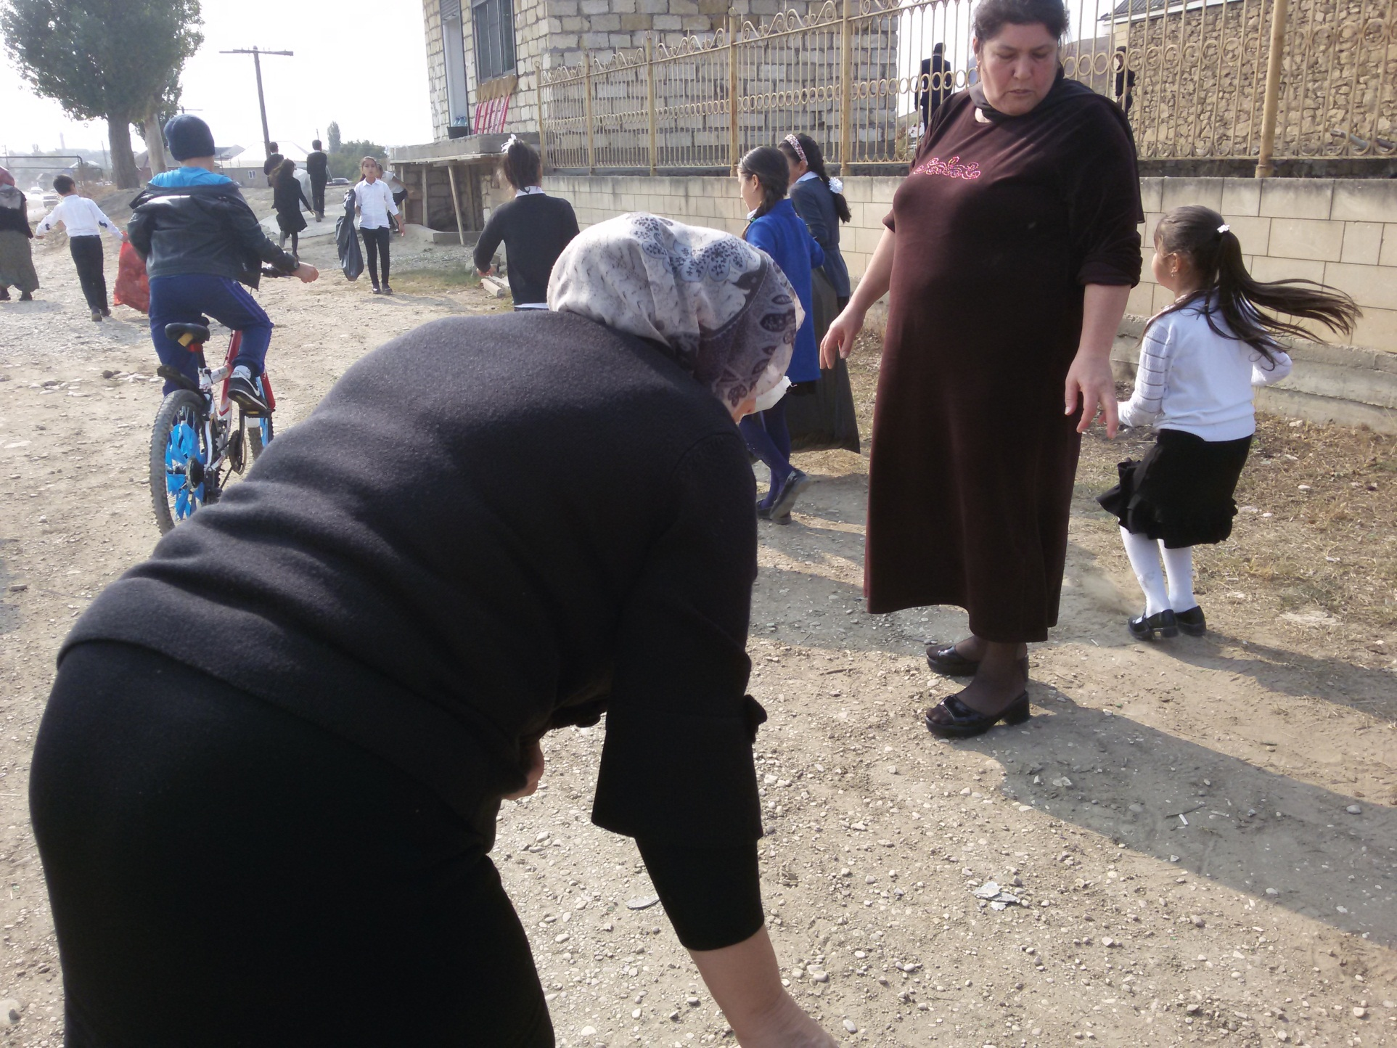

Slide 17
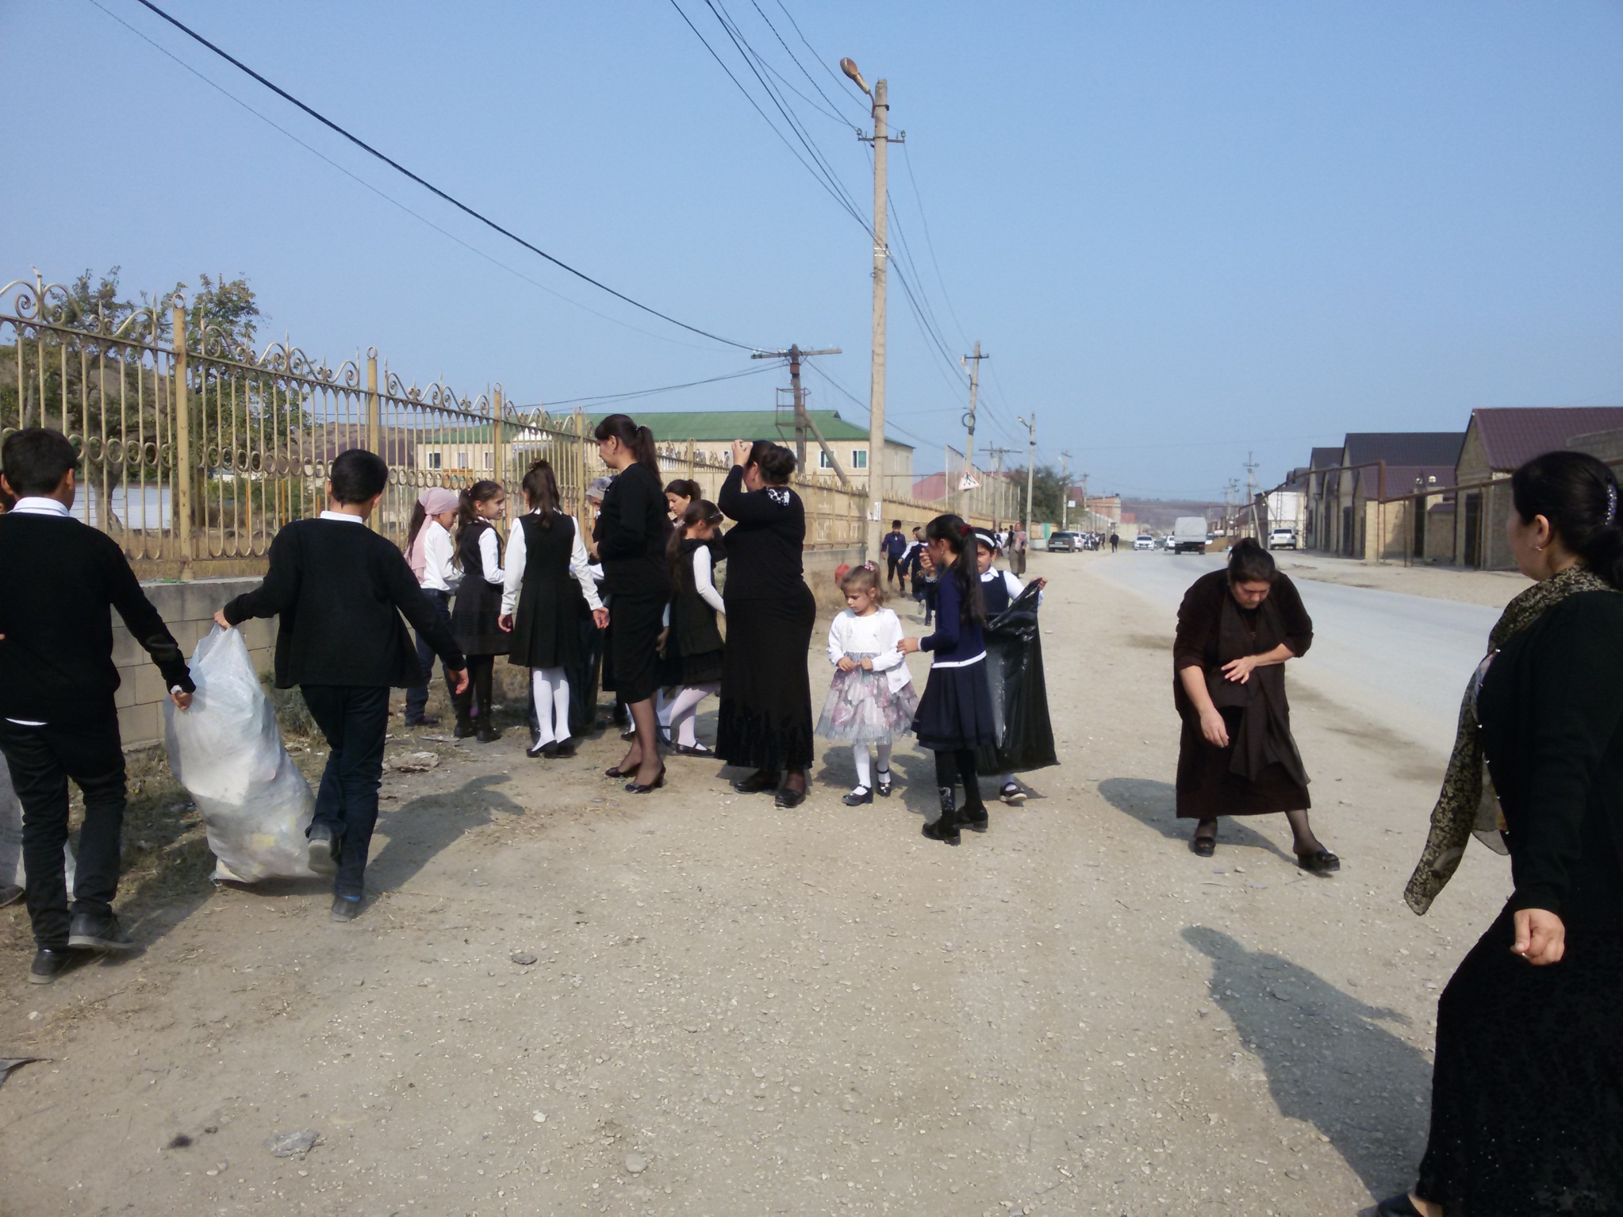

Slide 18
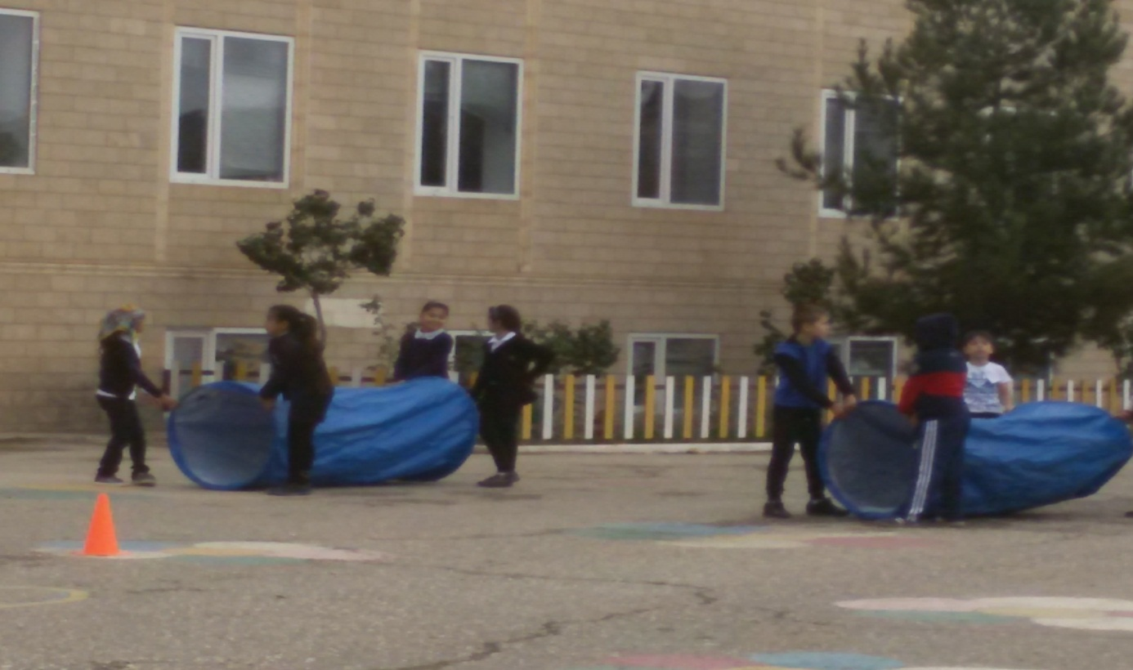
Кем мы станем неизвестно- наши цели далеки, Мы дружны, как ноты в песне, Вот мои ученики.

Slide 19
Моя жизненная опора
У меня мой собственный дом, где я и живу с мужем и мирное небо над головой.
Моя жизненная опора моя семья.
Я благодарно судьбе, за то, что у меня замечательные, добрые, внимательные дети.
Больше всего меня радуют внуки. У меня их четыре. Источником вдохновения для меня в первую очередь является семья, работа, а так же природа, которая окружает мое село Каякент, в котором я проживаю уже на протяжении 50 лет

Slide 20
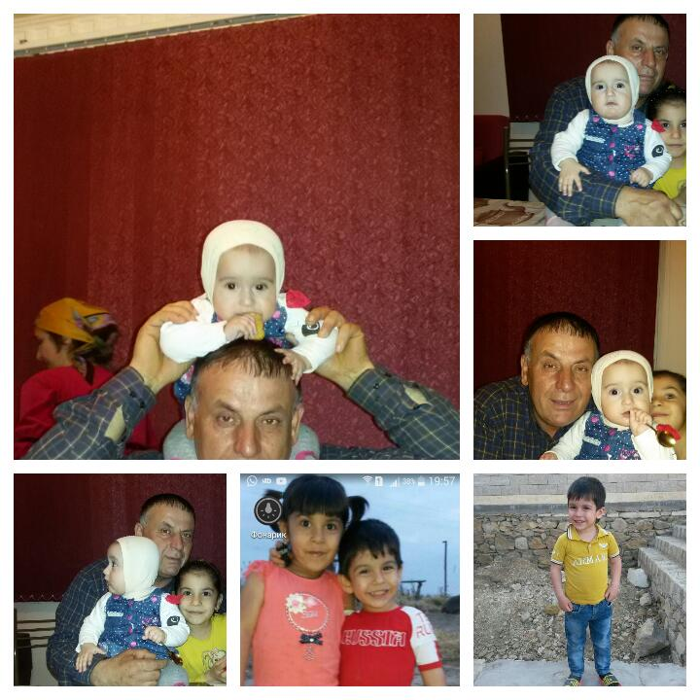
Я благодарна судьбе, за то, что у меня замечательные, добрые и внимательные дети.

Slide 21
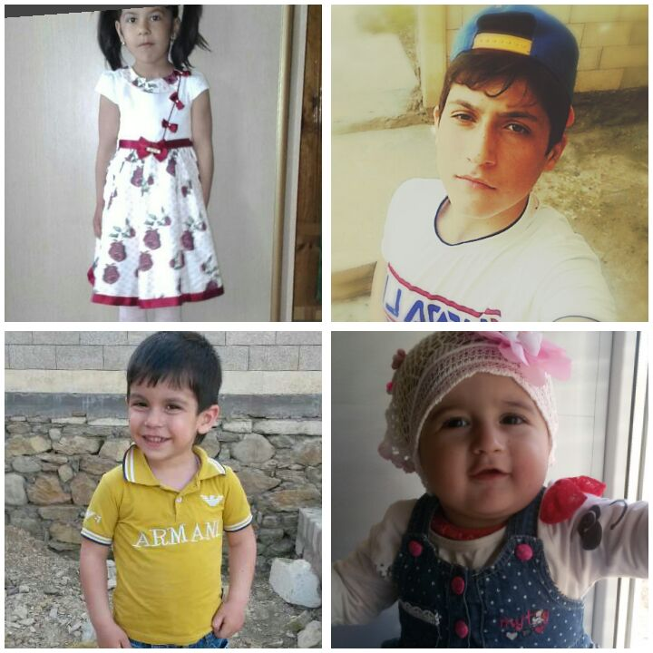
Больше всего меня радуют мои внуки

Slide 22
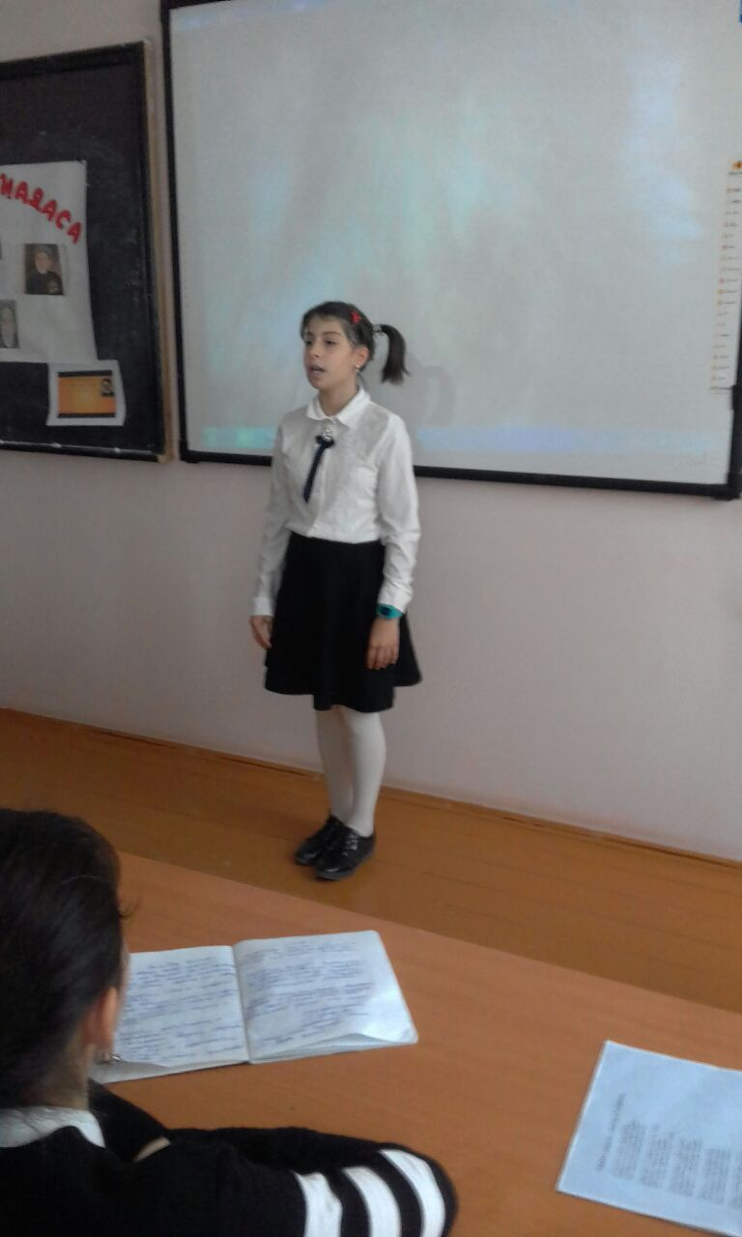
Компьютер. Люблю создавать презентации. Учусь работать на интерактивной доске- мне это очень нравиться.

Slide 23
Чем могу поделиться: опытом работы по правовому воспитанию; разработками мероприятий; материалами по внеклассной работе.

Slide 24
Чему хочу научиться:
Глубже изучать методику научно- исследовательской деятельности учащихся.
Повысить уровень ИКТ- компетентности.
Любовь к ребенку.
Профессионализму.
Взаимопониманию между учителями, учениками и их родителями.
Креативности и признанию коллег.

Slide 25
Слагаемые моего педагогического счастья: -любовь к ребенку; -личное счастье; -профессионализм; -взаимопонимание между учителем, учениками и их родителями.

Slide 26
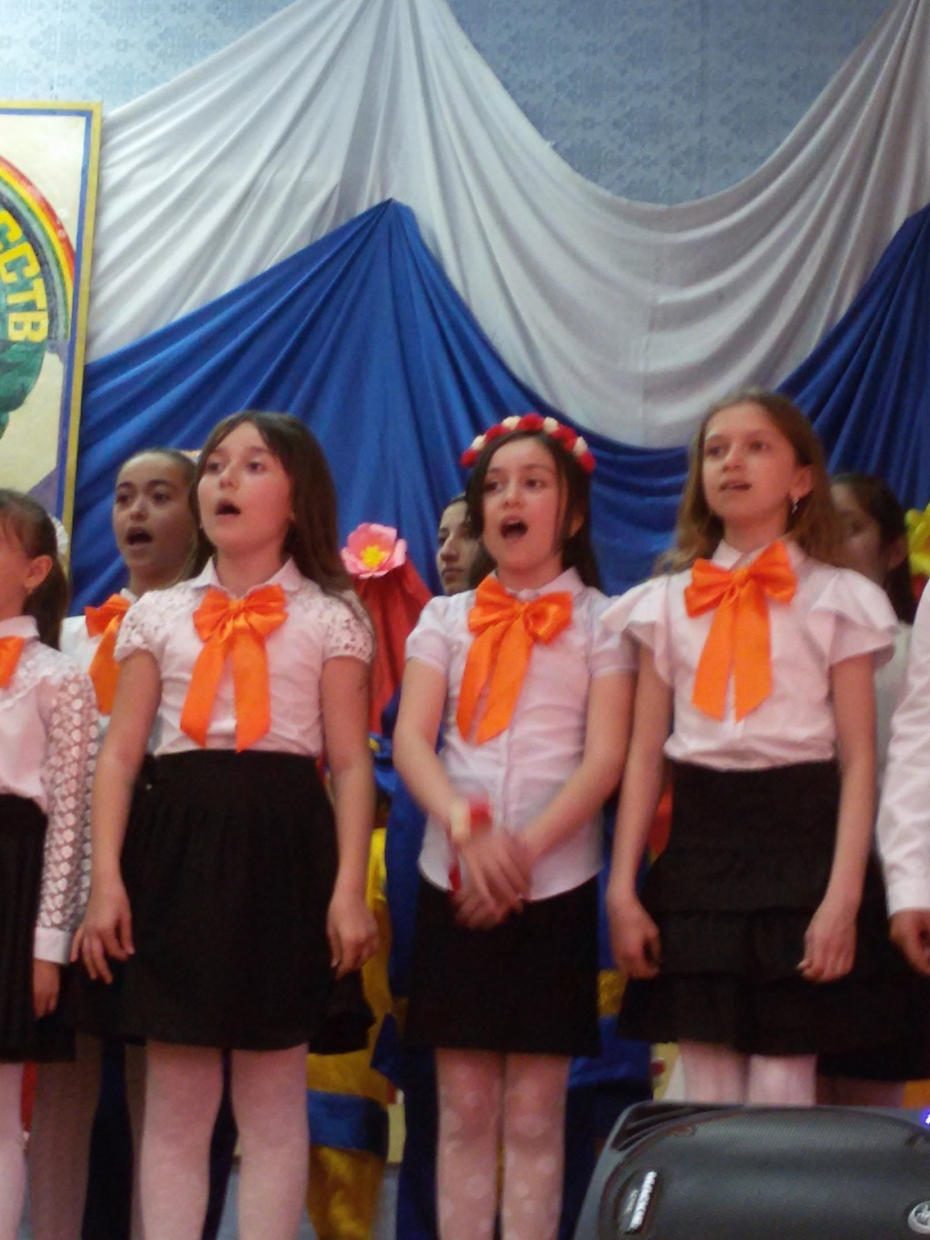
Счастлив тот педагог, который нашел путь к сердцу ребенка! Счастлив тот ученик, которому открыто сердце педагога!

Slide 27
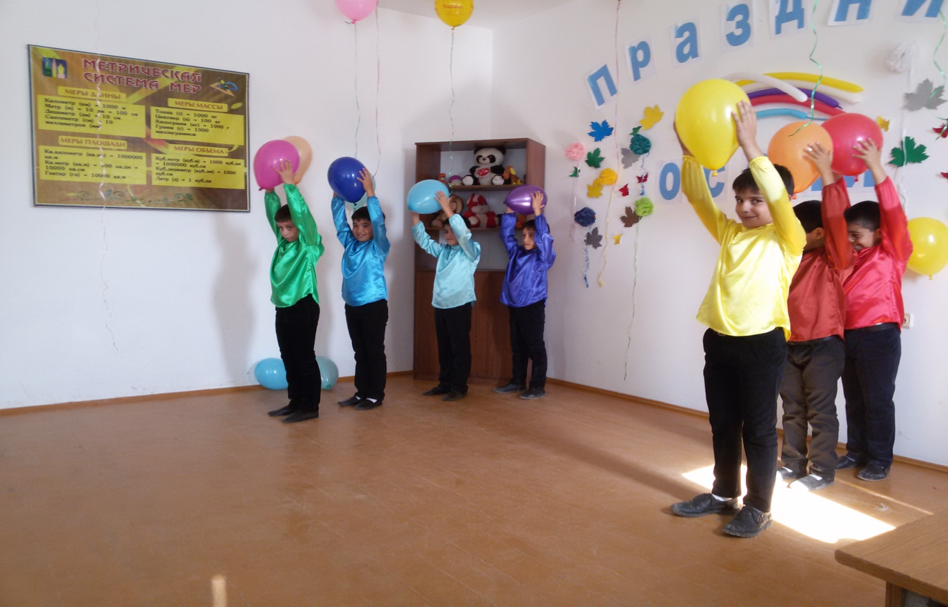
Признаюсь вам, не делая секрета, счастливейший педагог- это Я.

